Slide 1
Су-джок терапия, как один из приемов коррекции устной и письменной речи у обучающихся с особыми образовательными потребностями.
Самарина Г.А.
Учитель-логопед МБОУ
«С(К)ОШ №11 г. Челябинска»

Slide 2
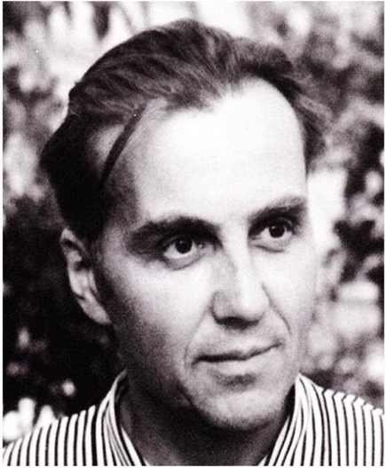
«Ум ребенка находится на кончиках его пальцев»
В.А. Сухомлинский

Slide 3
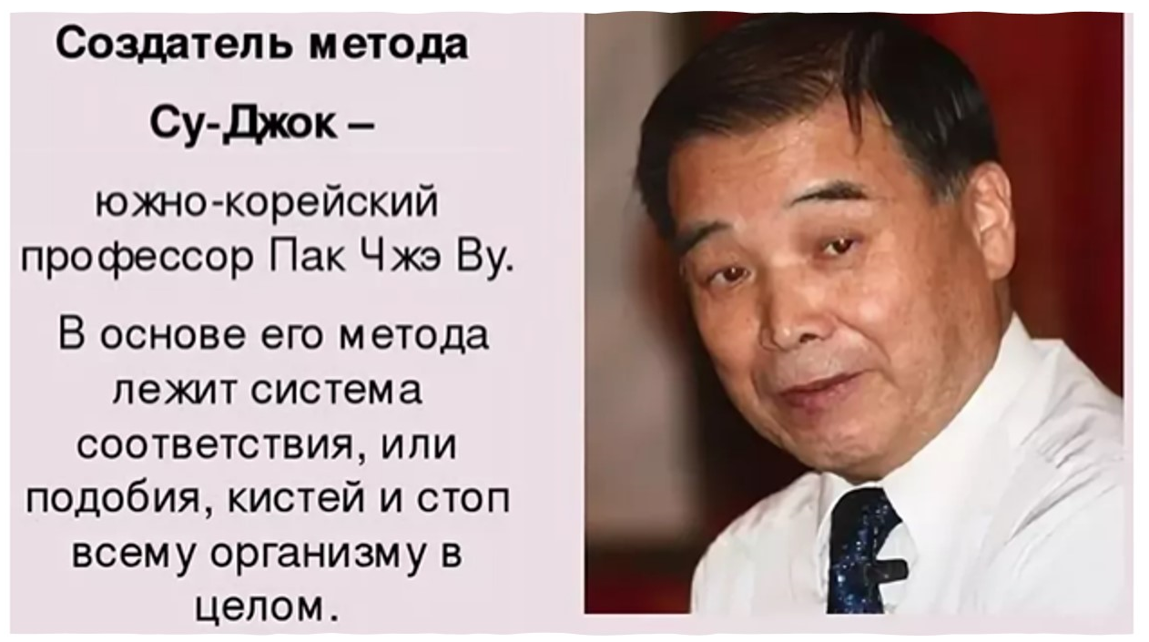
«Су-Джок» – это уникальная тактильная гимнастика, которая оказывает тотальное воздействие на кору головного мозга, что предохраняет отдельные ее зоны от переутомления, равномерно распределяя нагрузку на мозг.

Slide 4
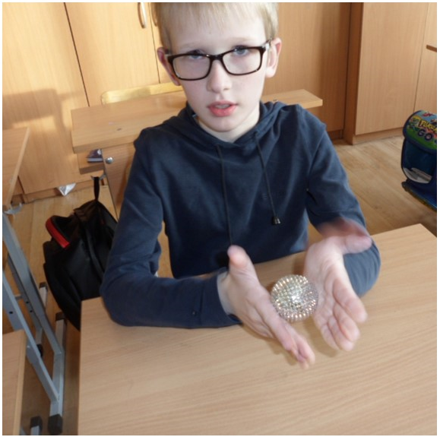
Массаж ладоней колючим шариком
Для подготовки руки к выполнению заданий, связанных с рисованием и письмом можно в течении одной минуты катать шарик между ладошками для того чтобы подготовить пальцы к работе
После выполнения письменных заданий массаж можно повторить для снятия напряжения с пальцев

Slide 5
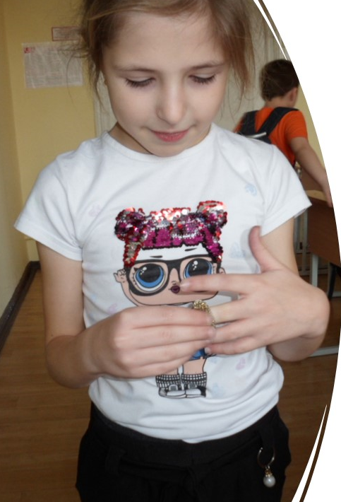
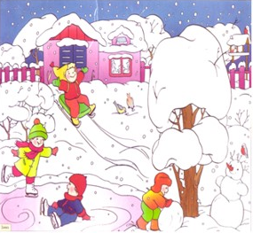
Массаж пальцев эластичным кольцом
Дети поочередно надевают массажные кольца на каждый палец, проговаривая стихотворение пальчиковой гимнастики, которые хорошо подбирать в соответствии с временем года, лексической темой или текст, насыщенный звуками, с которыми работаем на занятии.

Slide 6
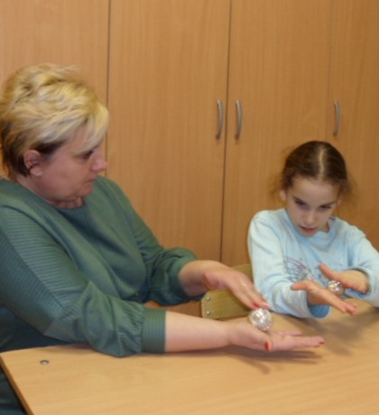

Автоматизация звука в текстах
Катаем шарик между ладонями и проговариваем стихотворение или чистоговорку

Slide 7
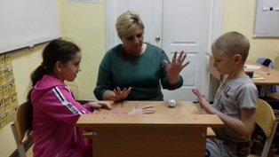
Совершенствование лексико-грамматических категорий
Упражнение «Один – много». (Педагог катит «чудо-шарик» по столу ребенку, называя предмет в единственном числе. Ребенок, поймав шарик и покатав между ладонями, откатывает его назад, называя существительные во множественном числе).
Аналогично проводим упражнения «Назови ласково», «Скажи наоборот».

Slide 8
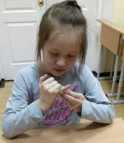
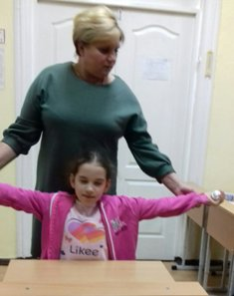
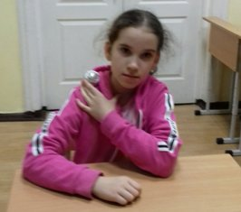
Развитие слухового внимания и умения ориентироваться в схеме собственного тела
Выполни инструкцию:
надень колечко на мизинец правой руки,
возьми шарик в правую руку и спрячь за спину и т.д.;
ребенок закрывает глаза, взрослый надевает колечко на любой его палец, а тот должен назвать, на какой палец какой руки надето кольцо.

Slide 9
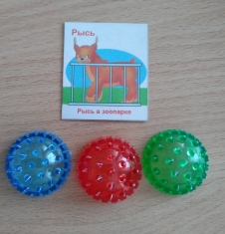
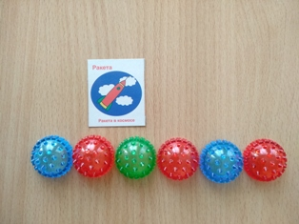
Звуковой анализ слов.
Для характеристики звуков используются массажные шарики трех цветов: красный, синий, зеленый. По заданию педагога ребенок составляет схему слова используя половинки шариков.

Slide 10
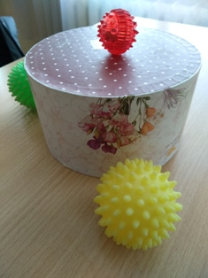
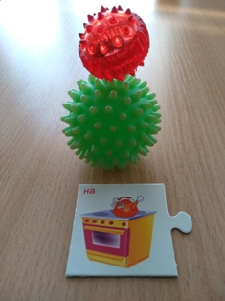
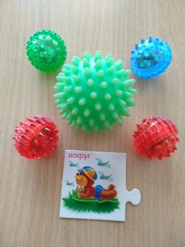
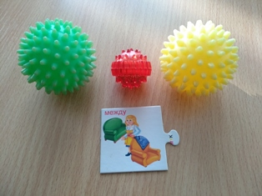
Совершенствование навыка употребления предлогов
На столе коробка, по инструкции педагога ребенок кладет шарики соответственно: красный шарик – в коробку; синий – под коробку; зеленый – около коробки. Затем наоборот, ребенок должен описать действие взрослого

Slide 11
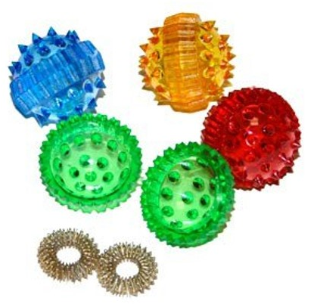
Неоспоримыми достоинствами
Су-Джок терапии являются:
♣ Высокая эффективность – при правильном применении наступает выраженный эффект.
♣ Абсолютная безопасность – неправильное применение никогда не наносит вред – оно просто неэффективно.
♣ Универсальность – Су-Джок терапию могут использовать и педагоги в своей работе, и родители в домашних условиях.
♣ Простота применения – для получения более выраженных результатов можно проводить стимуляцию биологически активных точек с помощью Су – Джок шариков. (Они свободно продаются в аптеках и не требуют больших затрат.)

Slide 12


